Slide 1
GPUaaS
Marina Araújo

Slide 3
GPUaaS
INICIAR

Slide 4
Olá!
Seja bem-vindo(a) ao treinamento de GPUaaS!
Hoje você irá aprender a definição desse serviço. Entenderá como funcionam a contratação e aplicação do GPUaaS, assim como irá compreender como atender o cliente. Ao final do treinamento você deverá saber como apresenta e o serviço com segurança e estratégia.
Bom treinamento!
INTRUÇÕES DE NAVEGAÇÃO

Slide 5
Passar página
Passar card
Fechar janela
Direção
BOTÃO
Abrir informação

Slide 6
Vamos conversar sobre:
O QUE É GPUaaS
REGRAS E FUNCIONAMENTO
COMO VENDER

Slide 7
Vamos conversar sobre:
O QUE É GPUaaS
REGRAS E FUNCIONAMENTOS
COMO VENDER

Slide 8



Roteiro da animação nas anotações
Referencia 1
Referencia 2
O áudio está anexado no arquivo
Notes:
Roteiro:
Parte 1: Cidade antiga, estrada de chão e casas. Depois aparece igreja.
Parte 2: A cidade vai mudando de cara, aparece escola, hospital.
Parte 3: estradas de asfalto, carros, prédios, aviões, símbolo de internet
Narração:
Nenhuma cidade cresce sem infraestrutura.
As ruas conectam pessoas. A energia movimenta negócios. E a tecnologia impulsiona a inovação.
No universo da Inteligência Artificial, acontece exatamente o mesmo.
Chatbots, copilots, análise de dados e automação são apenas a parte visível. Por trás de tudo isso existe uma base que processa, conecta e sustenta cada operação.
O Claro GPUaaS é a infraestrutura que torna essa transformação possível para projetos de IA de qualquer porte.
Vamos conhecer como essa tecnologia ajuda empresas a construir o futuro da Inteligência Artificial.

Slide 9
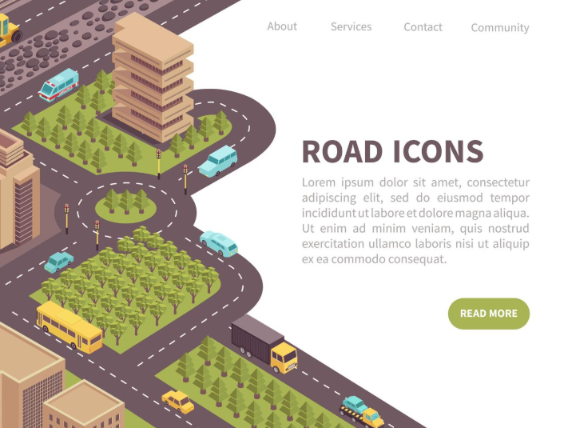

CPU
Clique na infraestrutura de cada um dos processadores para entender a diferença entre eles.
Continuação do cenário com interatividade de clique
CPU (Central Processing Unit)
Executa tarefas de forma mais sequencial.
É responsável pelas operações gerais do sistema.
Pode apresentar lentidão quando precisa processar grandes volumes de dados simultaneamente.
GPU
GPUaaS
GPU

Slide 10
CPU
Clique na infraestrutura de cada um dos processadores para entender a diferença entre eles.
GPU (Graphics Processing Unit)
Realiza milhares de operações simultaneamente.
Processa grandes quantidades de dados em paralelo.
Mantém o desempenho mesmo quando vários usuários ou aplicações utilizam recursos ao mesmo tempo.
GPU
GPUaaS
GPU

Slide 11
CPU
Clique na infraestrutura de cada um dos processadores para entender a diferença entre eles.
GPUaaS (GPU as a Service)
Se a GPU é o recurso de processamento, o GPUaaS é a forma de consumir esse recurso como um serviço.
Em vez de comprar, instalar e manter servidores equipados com GPUs, as empresas podem acessar essa capacidade de processamento sob demanda, pagando apenas pelos recursos utilizados através da Claro empresas.
GPU
GPUaaS
GPU

Slide 12
Por que nossos clientes precisam de GPU para produzir uma IA?
Os modelos de Inteligência Artificial precisam analisar grandes quantidades de dados e realizar inúmeras operações matemáticas em poucos segundos. Para entregar respostas rápidas e atender múltiplos usuários simultaneamente, esses modelos dependem de processamento acelerado.
É exatamente isso que o GPUaaS entrega.
SAIBA +

Slide 13
Por que nossos clientes precisam de GPU para produzir uma IA?
O GPU PERMITE
Os modelos de Inteligência Artificial precisam analisar grandes quantidades de dados e realizar inúmeras operações matemáticas em poucos segundos. Para entregar respostas rápidas e atender múltiplos usuários simultaneamente, esses modelos dependem de processamento acelerado.
É exatamente isso que o GPUaaS entrega.
Respostas rápidas para modelos de IA.
Processamento de grandes bases documentais.
Busca semântica em tempo real (pesquisa por significado e não por palavra-chave).
Atendimento simultâneo de diversos usuários.
Execução de modelos avançados de linguagem e análise de dados.
E tem integração com AWS, Azure, OCI e Google Cloud

Slide 14

Após o clique do botão aparecerá a animação do próximo slide.
A GPU é a tecnologia que torna possíveis diversas aplicações modernas de Inteligência Artificial.
Com o poder de processamento oferecido pela infraestrutura utilizada no Claro GPUaaS, as empresas podem desenvolver e executar as seguintes soluções.
SOLUÇÕES

Slide 15
Soluções
Animação: pessoa clica na tela e aparece o texto em tópicos
Chatbots corporativos.
Copilots para colaboradores.
Busca inteligente em documentos.
Análise de contratos e relatórios.
Transcrição de reuniões e chamadas.
Automação de atendimento.
IA para suporte técnico.
IA para operações empresariais. Assistentes virtuais.
Sistemas de visão computacional.
Processamento de voz e áudio.
Observe a ilustração original da imagem e reproduza ao fazer a arte para a animação do segundo quadro.

Slide 16
O gabarito está marcado na tela.
Conecta info +
Feedback certo: Parabéns, você entendeu o que é o GPUaaS!
Agora que você já sabe o que o GPUaaS, julgue como verdadeiro ou falso os benefícios desse serviço.
Feedback errado: Reforce o seu conhecimento sobre o GPUaaS.
*mostre o gabarito*
O cliente do Claro GPUaaS precisa investir em equipamentos.
(_) V (X)F
Com o Claro GPUaaS é possível gerar IA de atendimento.
(X) V (_)F
A complexidade operacional com o Claro GPUaaS é reduzida.
(X) V (_)F
É mais demorado instalar GPU do que contratar o Claro GPUaaS.
(_) V (X)F
O Claro GPUaaS garante escalabilidade para os seus clientes.
(X) V (_)F
ENVIAR

Slide 17
Além dos benefícios que você já conhece, o Claro GPUaaS oferece:
suporte técnico 24/7;
atendimento em português;
níveis de serviço definidos contratualmente;
acompanhamento especializado – do planejamento à entrega do projeto;
relatórios de utilização; e
monitoramento dos recursos utilizados pelos clientes.

Slide 18
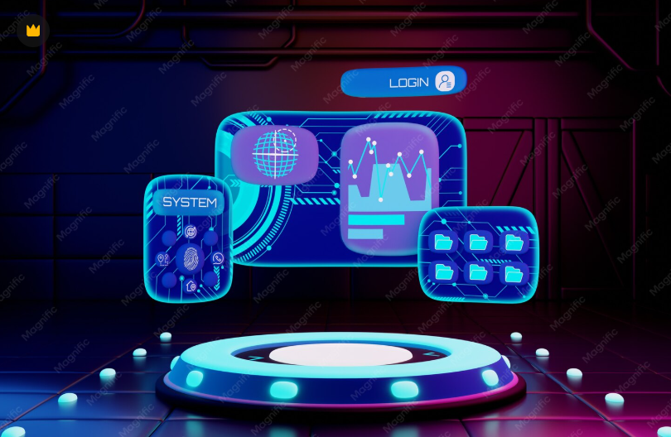
Prepare um cenário com uma plataforma e três telas flutuantes.
Na interação, ao clicar nas telas laterais o conteúdo vai mudar, conforme indicado.
Você pode mudar as telas laterais por setas, acredito que também funciona.
MODELOS DE IA
Além da infraestrutura de processamento, a plataforma disponibiliza modelos de Inteligência Artificial prontos para utilização.
GPT-OSS 20B
Modelo voltado para geração e interpretação de texto, indicado para chatbots, assistentes virtuais e automação de processos documentais.
Clique na plataforma e veja quais são.
GPT-OSS 120B

Slide 19
MODELOS DE IA
Além da infraestrutura de processamento, a plataforma disponibiliza modelos de Inteligência Artificial prontos para utilização.
GPT-OSS 120B
Modelo com maior capacidade analítica, recomendado para tarefas complexas, apoio à tomada de decisão e análise documental avançada.
Clique na plataforma e veja quais são.
GPT-OSS
20B
Qwen3 Embedding

Slide 20
MODELOS DE IA
Além da infraestrutura de processamento, a plataforma disponibiliza modelos de Inteligência Artificial prontos para utilização.
Qwen3 Embedding
Modelo especializado em busca semântica e localização de informações em grandes bases documentais.
Clique na plataforma e veja quais são.
GPT-OSS 120B
Qwen3 Rerank

Slide 21
MODELOS DE IA
Além da infraestrutura de processamento, a plataforma disponibiliza modelos de Inteligência Artificial prontos para utilização.
Qwen3 Rerank
Modelo responsável por reorganizar resultados de busca para aumentar a relevância das informações apresentadas ao usuário.
Clique na plataforma e veja quais são.
Qwen3 Embedding
Whisper

Slide 22
MODELOS DE IA
Além da infraestrutura de processamento, a plataforma disponibiliza modelos de Inteligência Artificial prontos para utilização.
Whisper
Modelo de reconhecimento de voz utilizado para transcrição automática de áudios, reuniões e atendimentos.
Clique na plataforma e veja quais são.
Qwen3 Rerank

Slide 23
O GPUaaS pode ser utilizado de duas formas:
Desenvolvimento e treinamento de IA
Aplicação de IA em produção
GPU FRACIONADA
AI ENDPOINTS GERENCIADOS
Frações dedicadas com isolamento NVIDA MIG
Fine-tuning, treinamento e inferência persistente
Ambiente de desenvolvimento e testes
Escalabilidade sob demanda
Ideal para IA generativa
Sem gestão de infraestrutura
Chatbots, copilots, OCR, APIs de IA e muito mais
Escalabilidade automática para pixos de demanda
Time-to-market reduzido

Slide 24
Vamos conversar sobre:
O QUE É GPUaaS
REGRAS E FUNCIONAMENTO
COMO VENDER

Slide 25
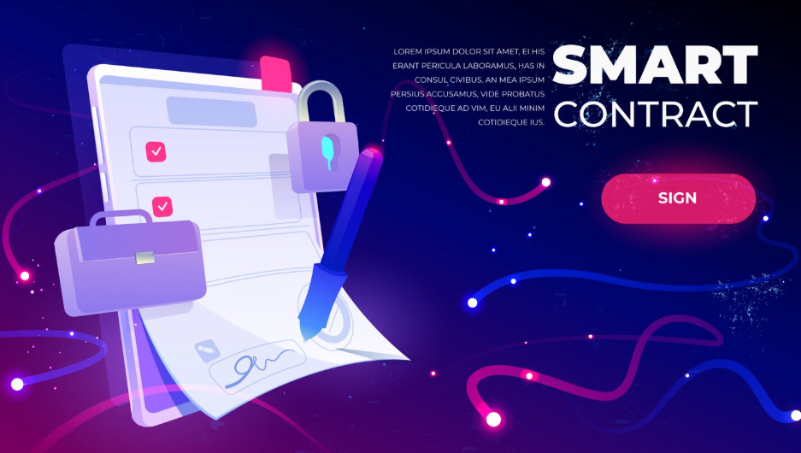
Cobrança
O modelo de cobrança é baseado no consumo dos recursos utilizados.
= primeiro consome, depois paga
O consumo é calculado com base no processamento contratado.
SAIBA +

Slide 26
Cobrança
O modelo de cobrança é baseado no consumo dos recursos utilizados.
= primeiro consome, depois paga
O consumo é calculado com base no processamento contratado.
As cobranças podem ser por:
alocação,
processamento ativo, ou
em formato híbrido
*Conforme a necessidade do cliente.
SAIBA +
O faturamento é realizado em reais, eliminando a exposição cambial comum em serviços internacionais

Slide 27

Compliance e Segurança
A solução foi desenvolvida com foco em governança e conformidade regulatória.
Recursos de segurança disponíveis:
isolamento por hardware,
trilhas de auditoria,
cláusulas de proteção de dados,
Política de Uso Aceitável (AUP),
Cláusulas Contratuais Padrão (SCCs), e
suporte à LGPD.
Clique no cadeado para receber uma informação importante

Slide 28
Ao clicar no cadeado ele aumenta de tamanho e se abre.
Compliance e Segurança
A solução foi desenvolvida com foco em governança e conformidade regulatória.
Recursos de segurança disponíveis:
isolamento por hardware,
trilhas de auditoria,
cláusulas de proteção de dados,
Política de Uso Aceitável (AUP),
Cláusulas Contratuais Padrão (SCCs), e
suporte à LGPD.
A infraestrutura também conta com certificação NVIDIA Partner Network (NPN).
Isso indica que o serviço conta com acesso ao suporte de engenharia e processos de atualização certificados pela fabricante. Essa certificação é importante porque oferece mais confiança na qualidade da infraestrutura e garante o uso de tecnologias alinhadas aos padrões oficiais da NVIDIA.
Clique no cadeado para receber uma informação importante

Slide 29
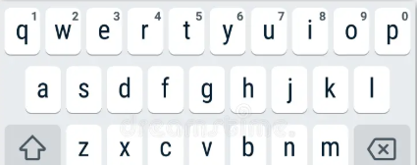
Resposta: GPUaaS
O jogo funcionará na mesma dinâmica de um jogo da forca, conforme for clicando nas teclas certas, as letras serão mostradas. Os cadeados serão substituídos pelas letras.
Tentativas: 8
Conecta info +
Temos uma senha que mantém a segurança do cliente. Descubra qual é a senha com a ajuda da dica deixada para você.
Dica: É um serviço que oferece processamento para IA com cobrança baseada no uso, proteção de dados e segurança por isolamento de hardware.
Feedback certo: Parabéns! Você está pronto para ir ao tópico “Como vender”.
Feedback errado: A senha é GPUaaS.
Oferece processamento para IA, a cobrança é baseada no uso e garante proteção de dados e segurança por isolamento de hardware.

Slide 30
Vamos conversar sobre:
O QUE É GPUaaS
REGRAS E FUNCIONAMENTO
COMO VENDER

Slide 31

Fique de olho!
Público-alvo
O GPUaaS atende empresas com o seguinte perfil:
Startups que desenvolvem produtos com Inteligência Artificial.
Empresas de tecnologia e SaaS.
Organizações que desejam implementar IA em seus processos.
Empresas com grande volume de documentos, dados, áudio ou vídeo.

Slide 32

Representação do cenário do vídeo. O roteiro está nas anotações.
Link do vídeo demo: https://app.heygen.com/videos/gpuaas-70633c5b88e64da3a5625370f7c7ae92
Roteiro do vídeo nas anotações
Notes:
Roteiro:
Tom empresarial
Bloco 1:
Imagem: Imagens de uma empresa de tecnologia
Narração off: A InovaData é uma empresa de tecnologia que está desenvolvendo uma plataforma de Inteligência Artificial para análise de documentos corporativos e atendimento automatizado.
Imagem: Pessoas trabalhando em computadores
Narração off: Nos últimos meses, a equipe percebeu que a infraestrutura atual não consegue acompanhar o crescimento do projeto. A empresa enfrenta dificuldades para escalar o processamento, preocupa-se com a proteção dos dados dos clientes e busca uma solução que ofereça previsibilidade financeira para o negócio.
Bloco 2:
Imagem: Sala de reunião com pessoas sentadas à mesa. Uma mulher está em pé apresentando uma tela, é a diretora da empresa
Fala da diretora: Precisamos de uma infraestrutura para IA que seja segura, escalável e que não exija um grande investimento inicial. Também queremos evitar contratos internacionais e custos imprevisíveis.
Imagem (durante a fala) destacar as palavras: IA, segurança, escabalidade, custos previsíveis
Bloco 3:
Imagem: as pessoas continuam na reunião
Narração off: Como consultor da Claro, sua missão é apresentar a solução mais adequada para esse cenário.

Slide 33
Conecta info +
Mantenha a mesma estética do vídeo.
Resposta: A
Considerando as necessidades apresentadas pela InovaData, qual argumento abaixo seria o mais adequado para iniciar a apresentação da solução?
A) O Claro GPUaaS permite que a empresa utilize recursos de processamento para IA sem investir na compra de servidores próprios, pagando apenas pelos recursos utilizados.
B) O Claro GPUaaS foi desenvolvido exclusivamente para empresas do setor financeiro.
C) O Claro GPUaaS exige a contratação de infraestrutura dedicada para todos os projetos.
D) O Claro GPUaaS possui cobrança exclusivamente em dólar.
Feedback certo: Parabéns, você sabe fazer um bom atendimento do Claro GPUaaS!
Feedback errado: A resposta certa é a alternativa A.

Slide 34
Conecte os desafios apresentados pelo cliente aos benefícios da GPUaaS.
Essa é uma tela de feedback. Mantenha a mesma estética do vídeo e da atividade.
No caso da InovaData, o principal desafio está relacionado à necessidade de processar aplicações de Inteligência Artificial sem realizar grandes investimentos em infraestrutura própria. Além do faturamento em reais, o cliente evita a exposição às variações do dólar.
O modelo de consumo do Claro GPUaaS permite utilizar recursos de GPU sob demanda, reduzindo custos iniciais e oferecendo maior flexibilidade operacional.

Slide 35
No treinamento de hoje vimos todas as informações sobre o Claro GPUaaS!
Agora você:
Consegue definir o que é GPUaaS;
Conhece todas as informações e benefícios sobre o serviço;
Está apto a apresentar o serviço para os clientes Claro empresas;
Sabe para o perfil do público-alvo do GPUaaS;
Tem conhecimento sobre argumento de vendas;
Entende todas as regras para orientar os clientes corretamente.

Slide 36

Agradecemos a sua participação!

